Slide 1
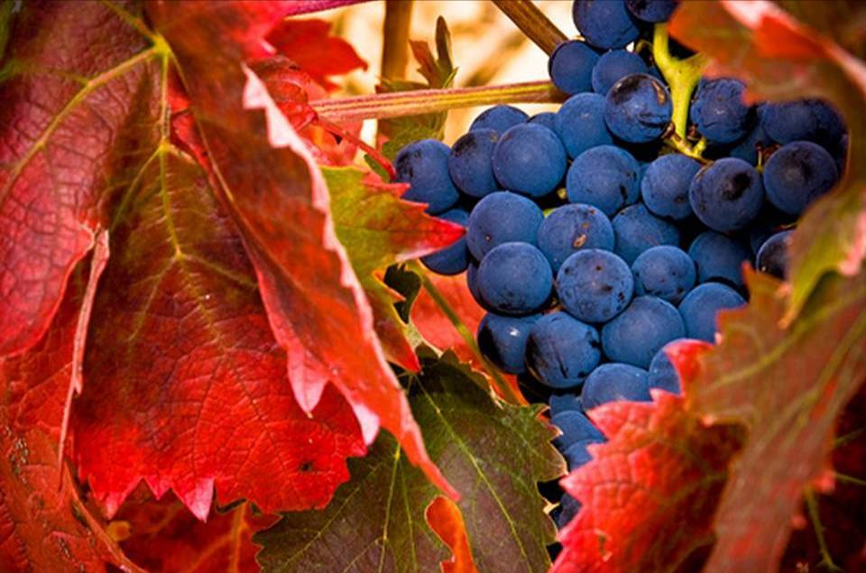

Música de La Rioja.
Transición automática

Slide 2
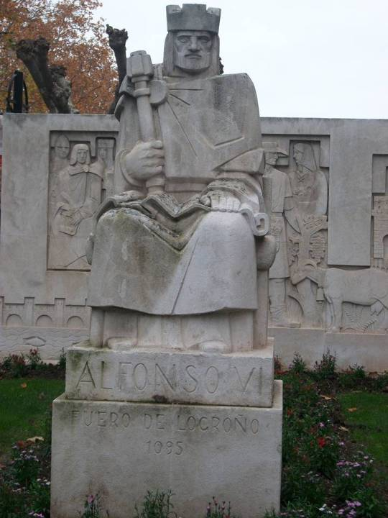
Alfonso VI, el rey que
concedió los fueros a la ciudad de Logroño el año 1095

Slide 3
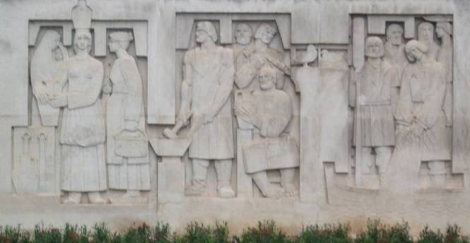
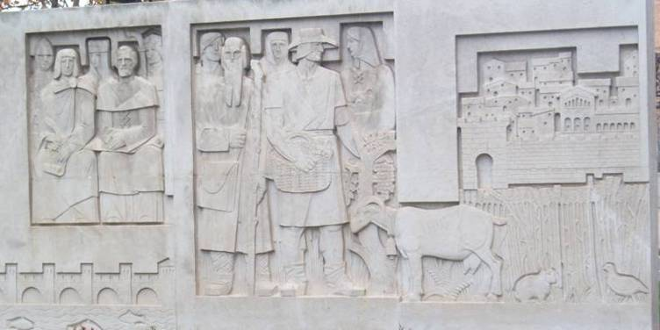
La alegoría
Del fuero de
Logroño

Slide 4
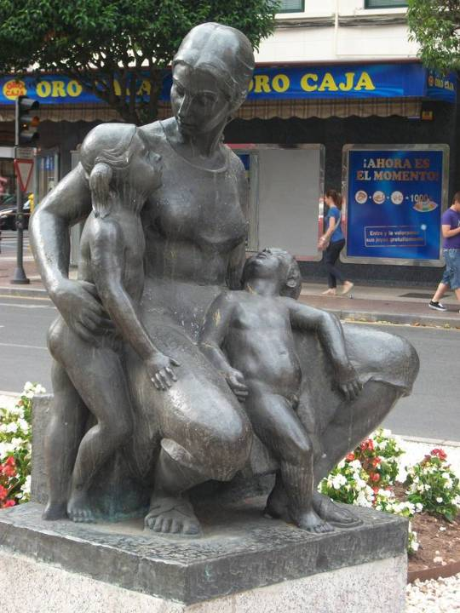
A la madre

Slide 5
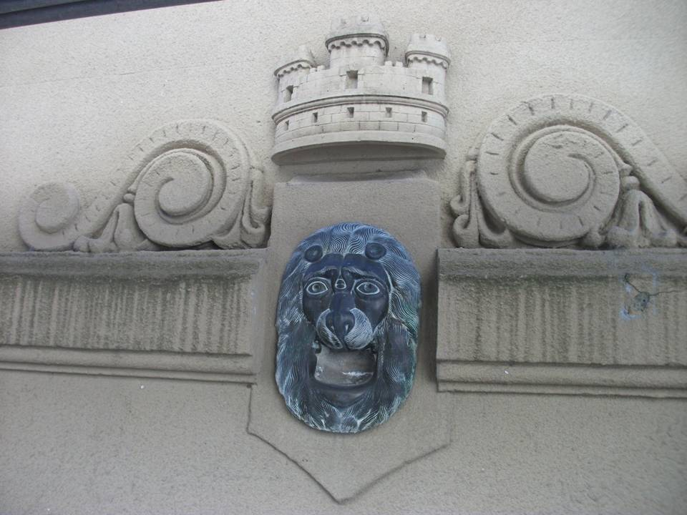
Clásico buzón de Correos

Slide 6
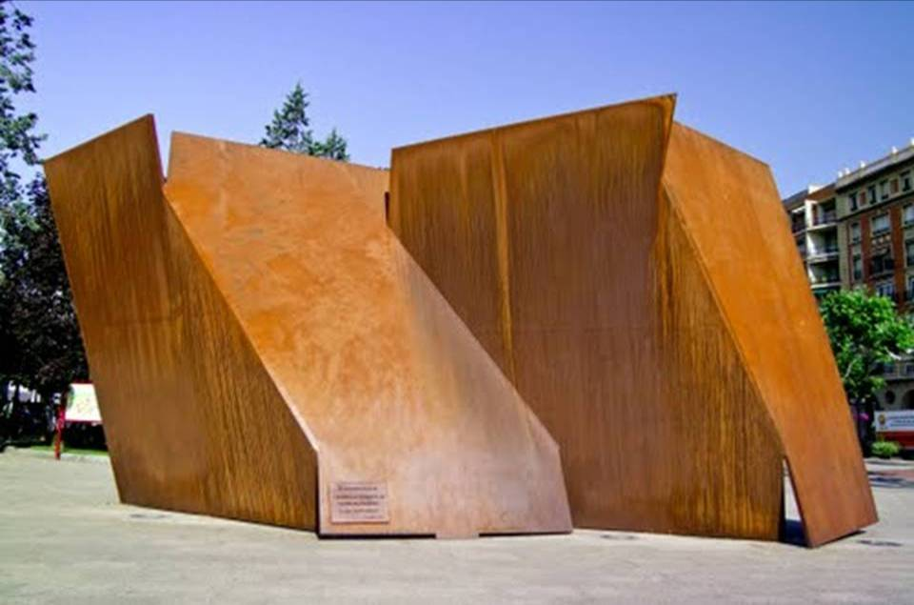
A las víctimas del terrorismo

Slide 7
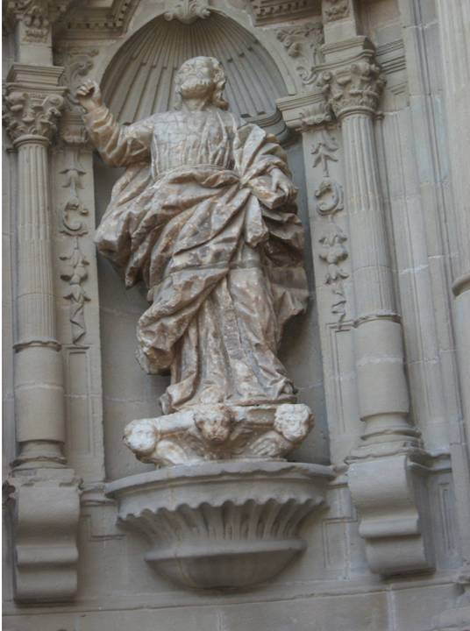
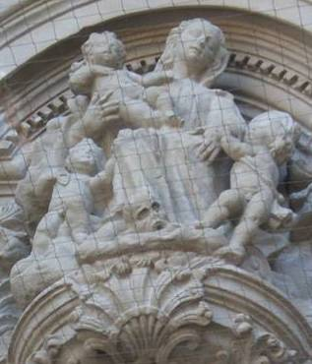
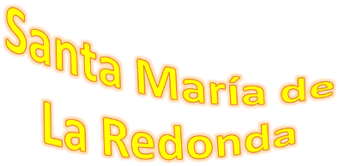

Slide 8
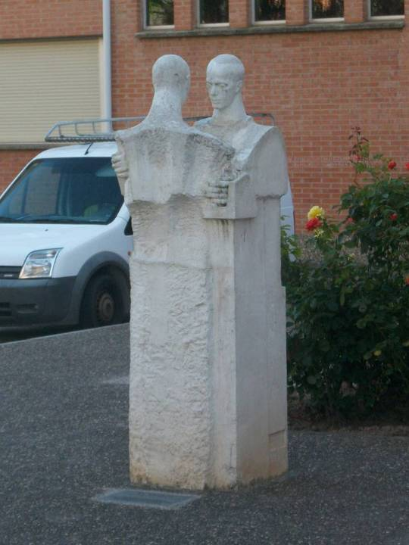
El abrazo

Slide 9
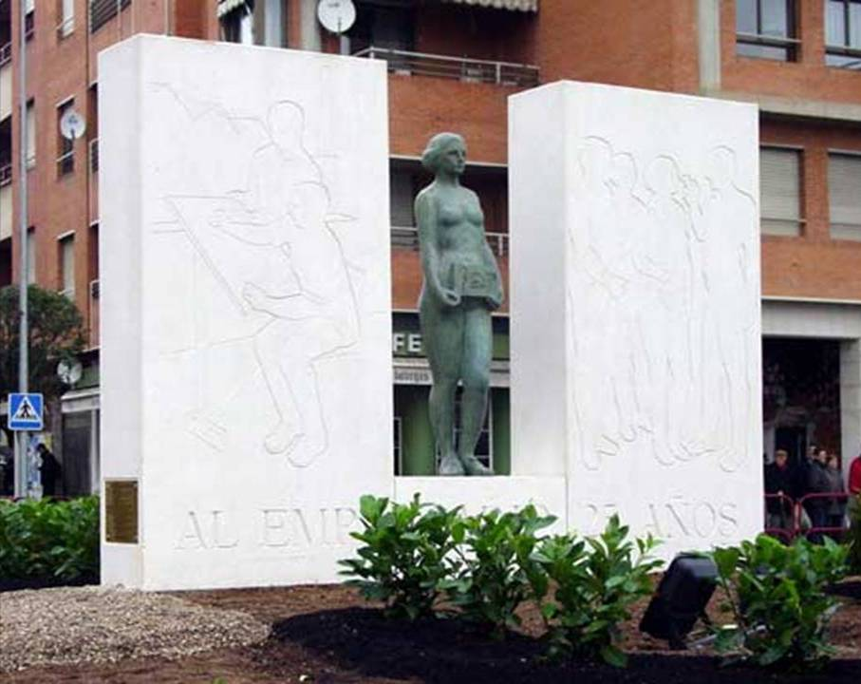
A los empresarios riojanos

Slide 10
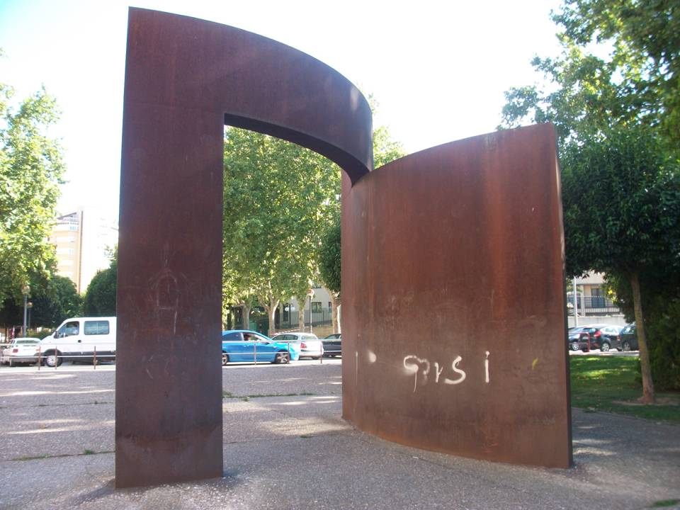
La Puerta del Ebro

Slide 11
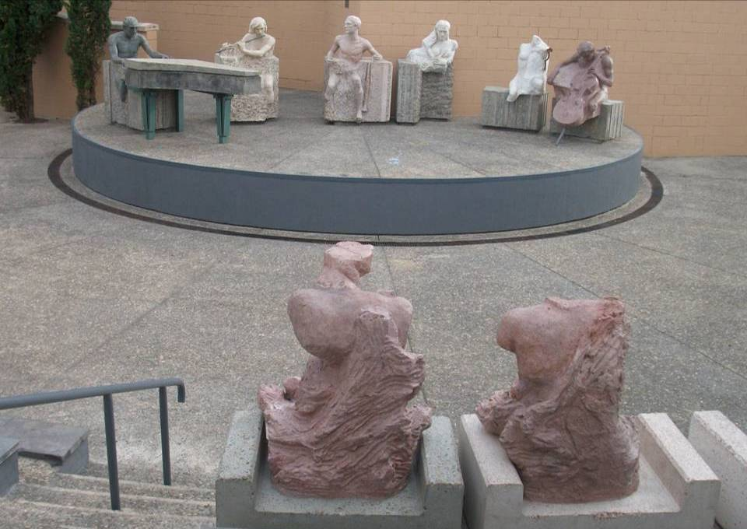
El concierto

Slide 12
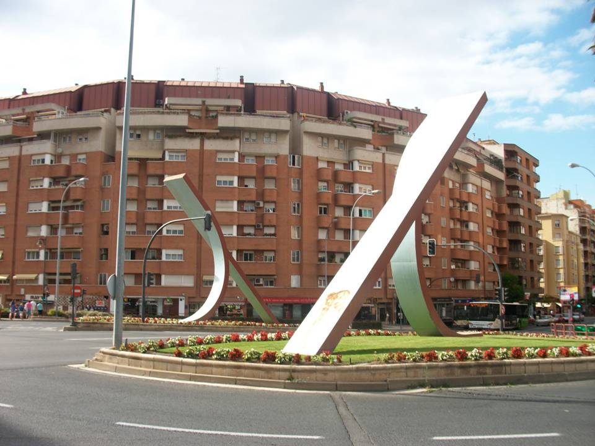
Elementos en torsión

Slide 13
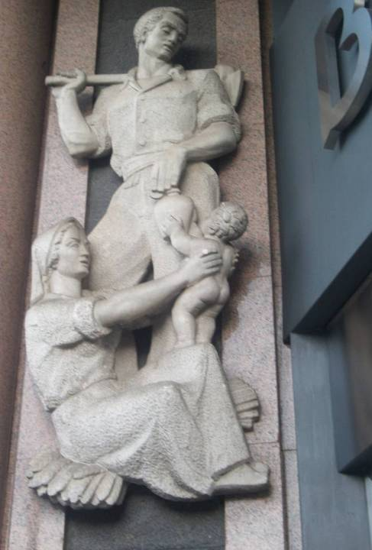
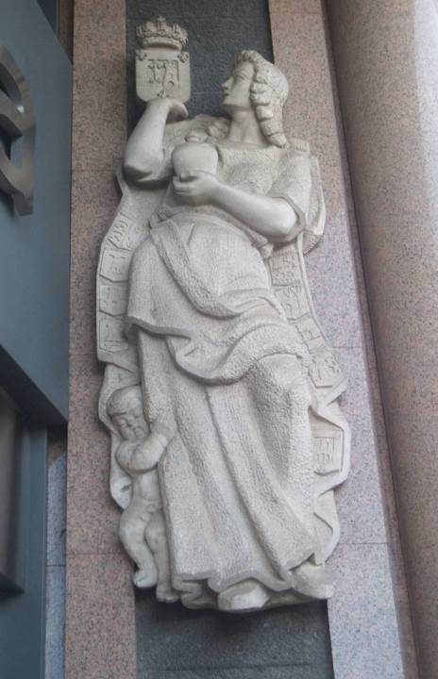
Al ahorro Caja Rioja Bankia

Slide 14
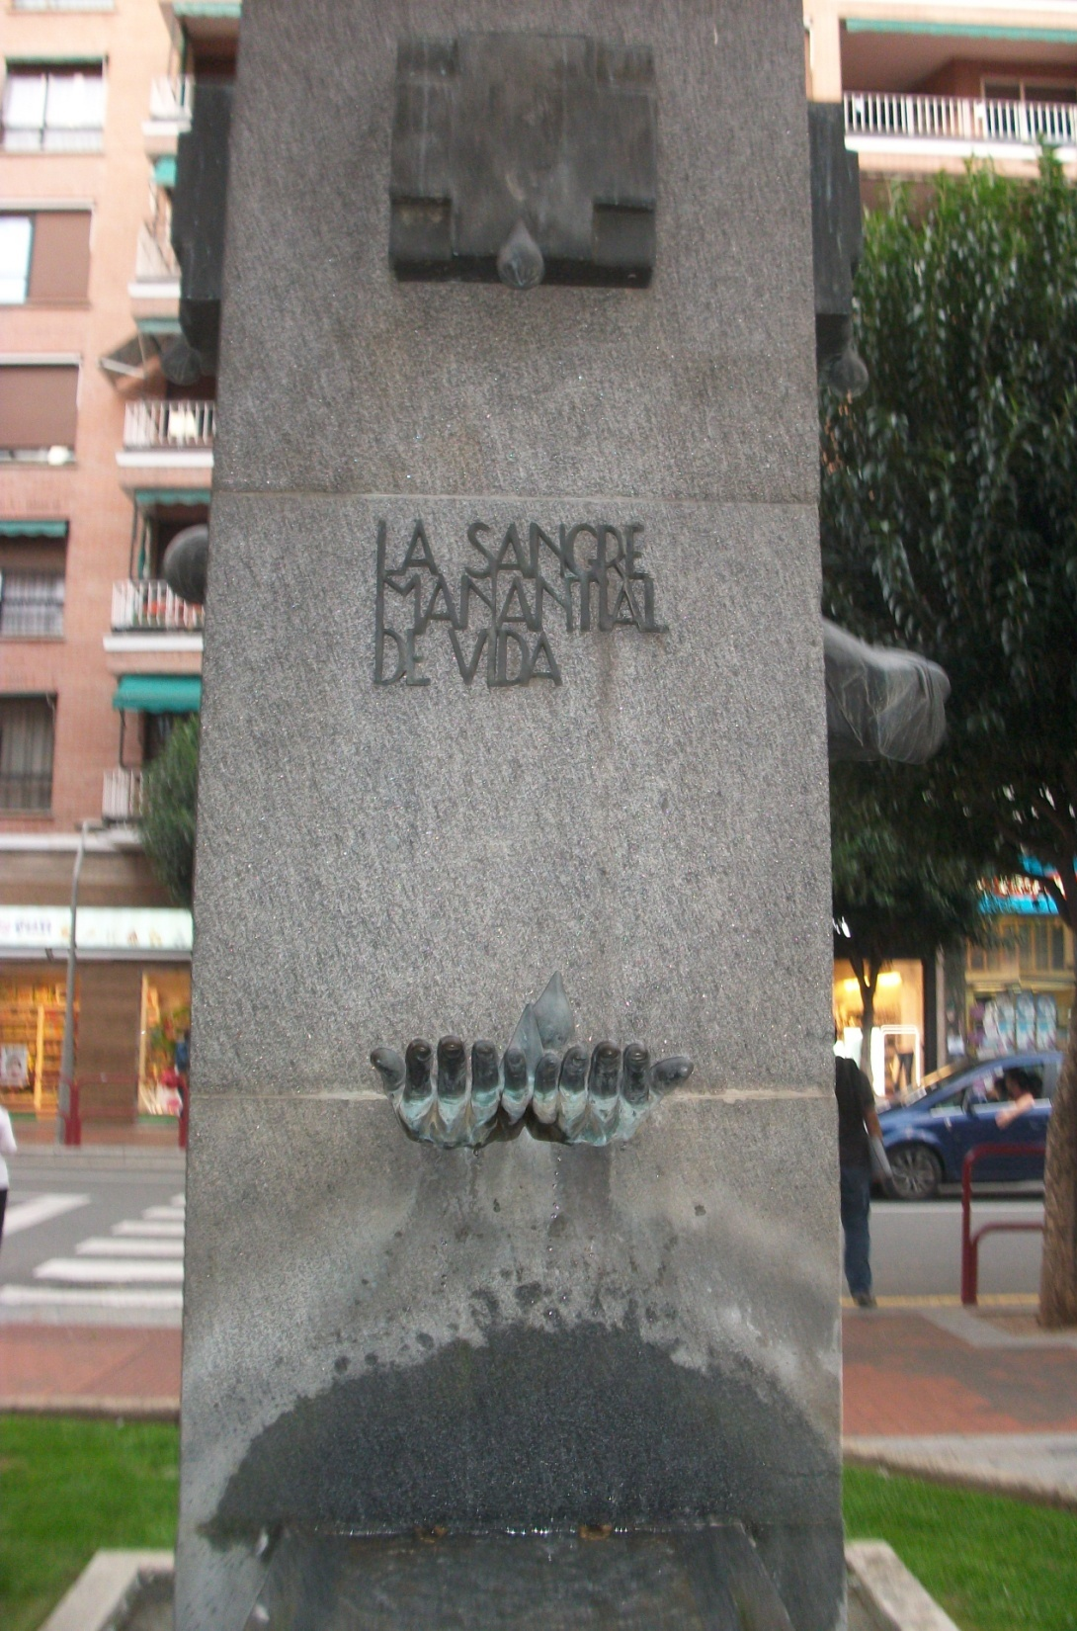
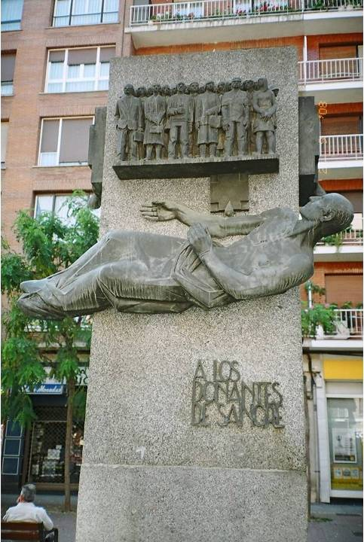
A los donantes de sangre

Slide 15
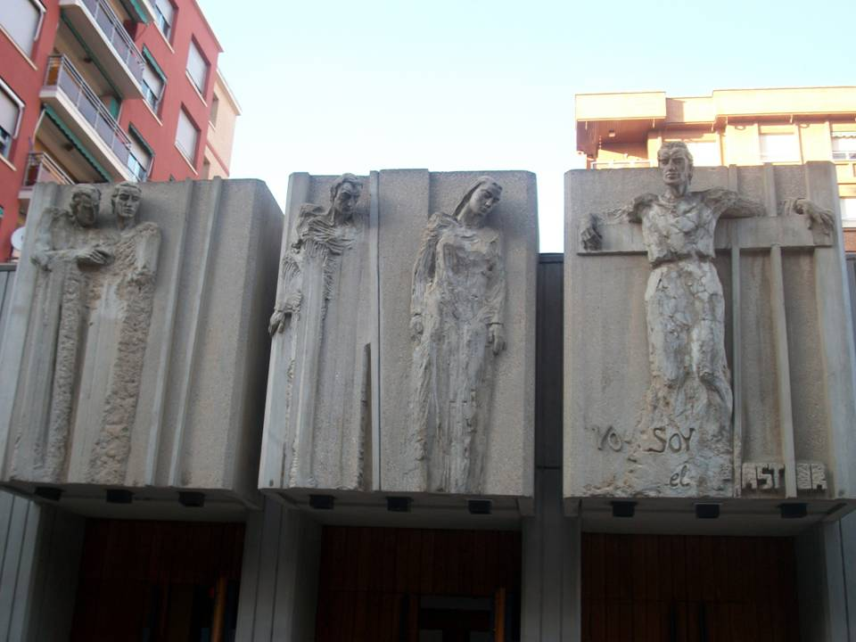
El Buen Pastor

Slide 16
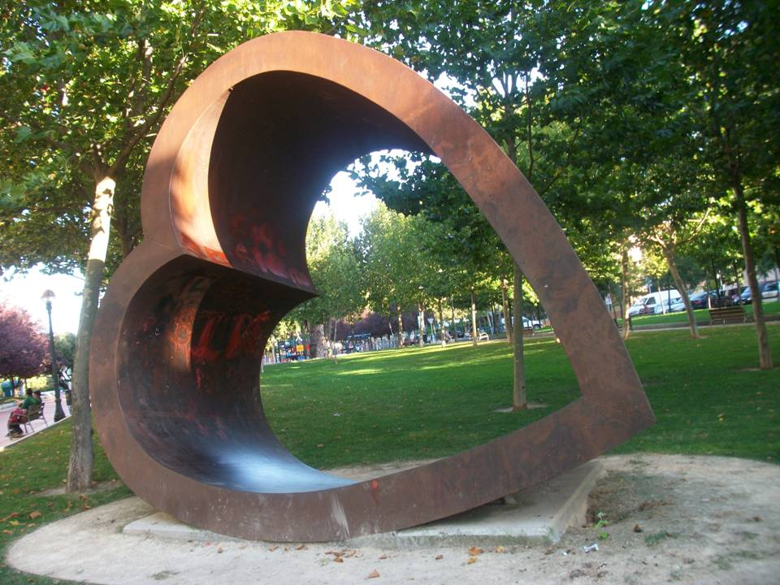
A los enfermos del corazón

Slide 17
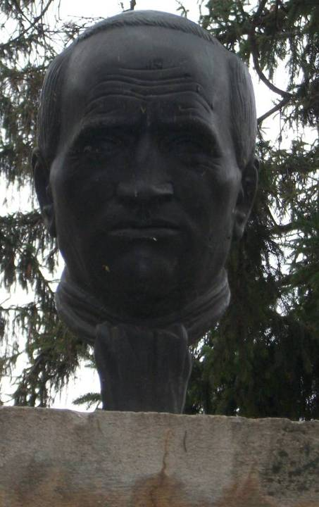
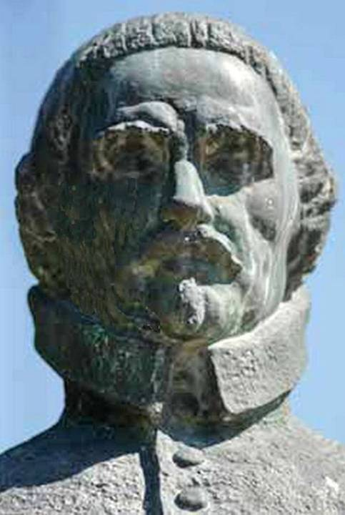
El Doctor Zubía
Caballero de la Rosa

Slide 18
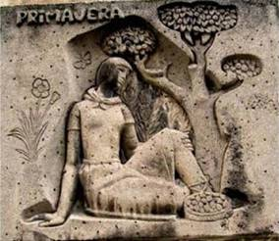
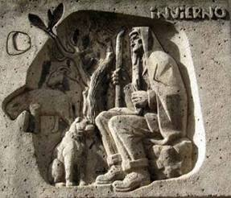
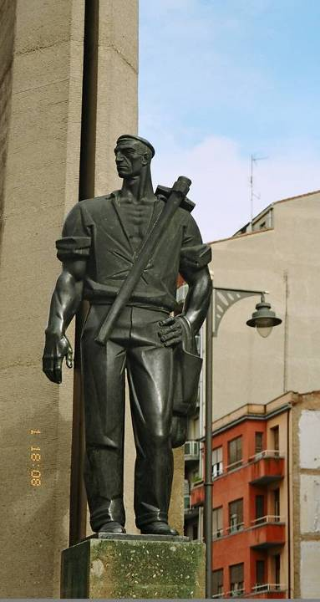

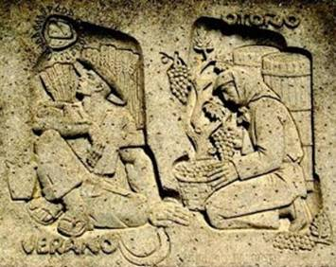

Slide 19
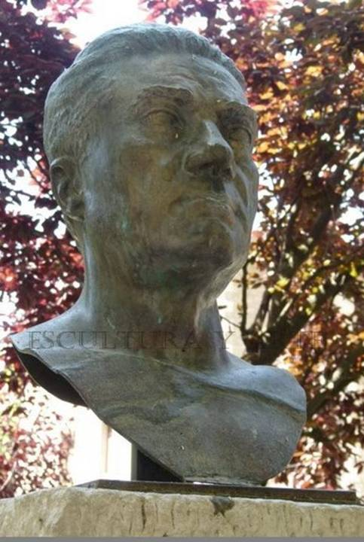
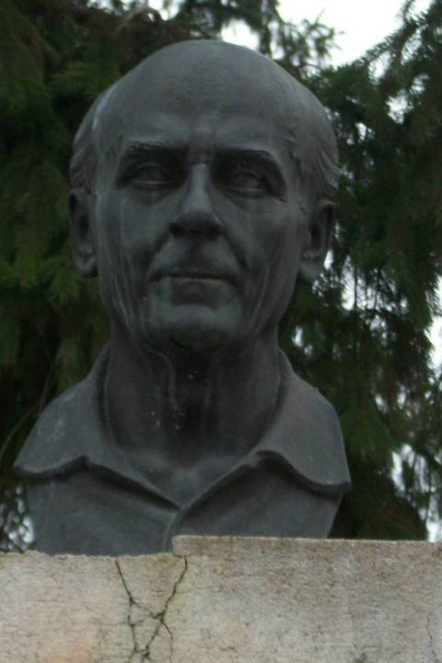
Doctor Castroviejo
González Gallarza

Slide 20
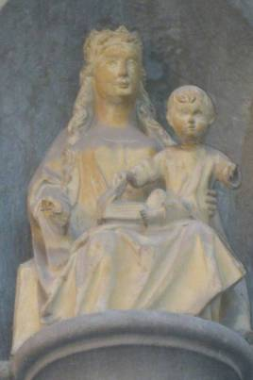
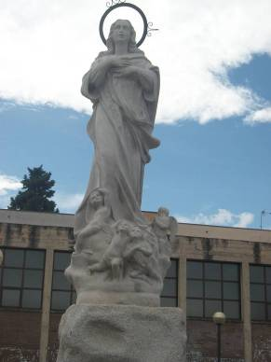

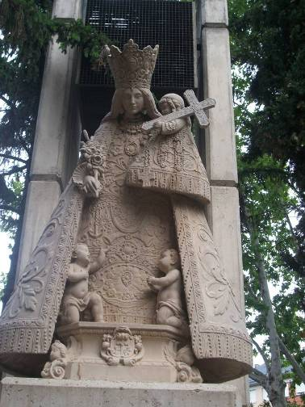
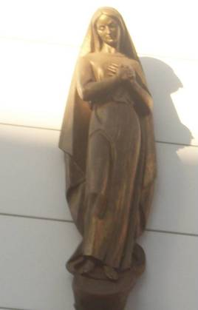
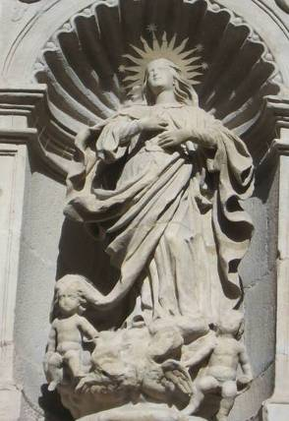

Slide 21
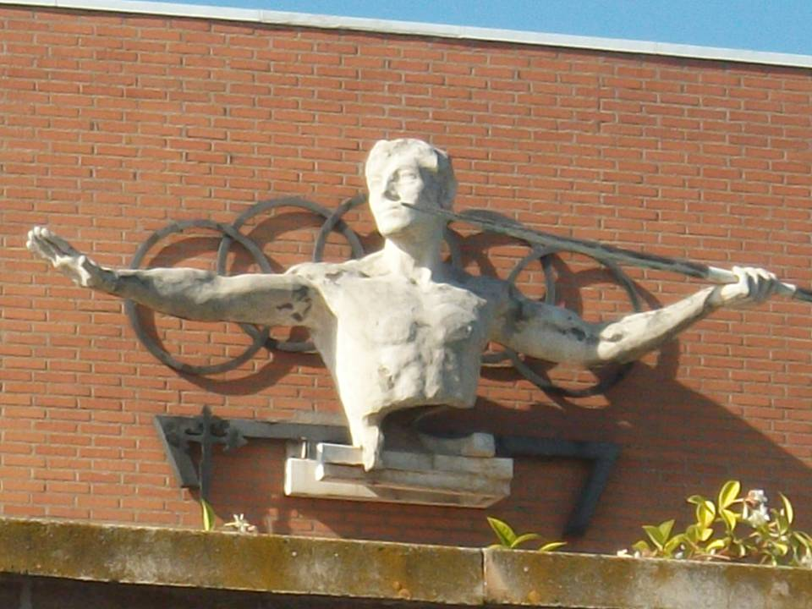
Al deporte universitario

Slide 22
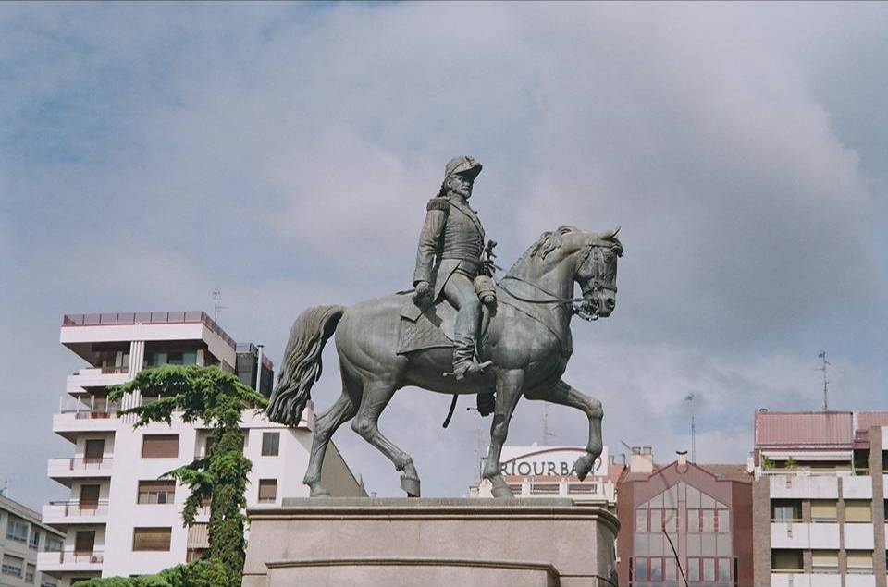
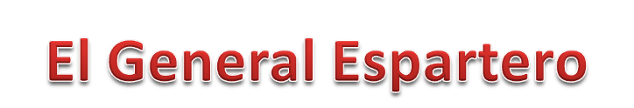

Slide 23
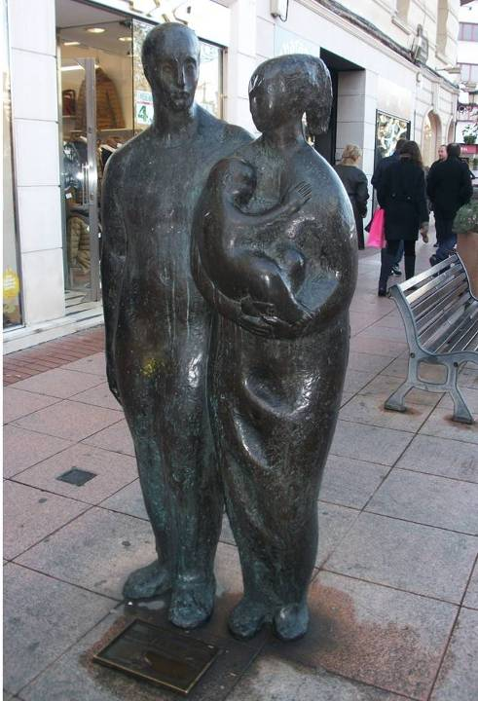
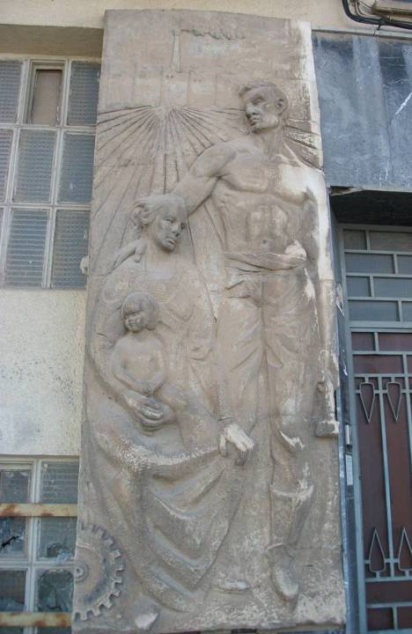
A la familia
A la familia trabajadora

Slide 24

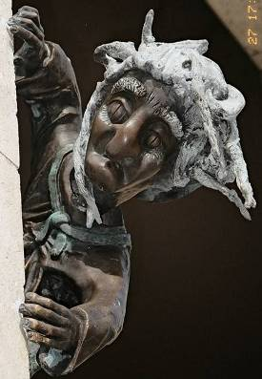
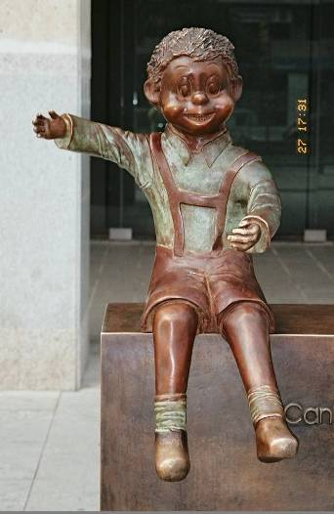
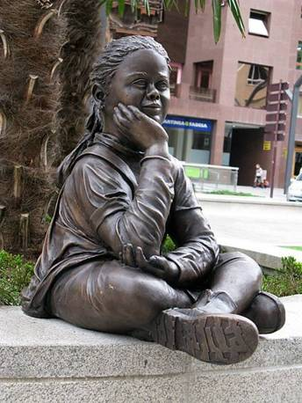

Slide 25
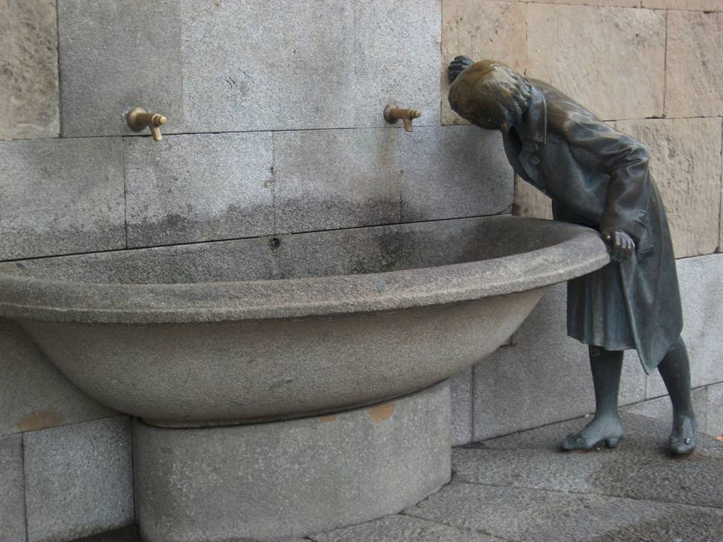
La fuente de la vieja

Slide 26
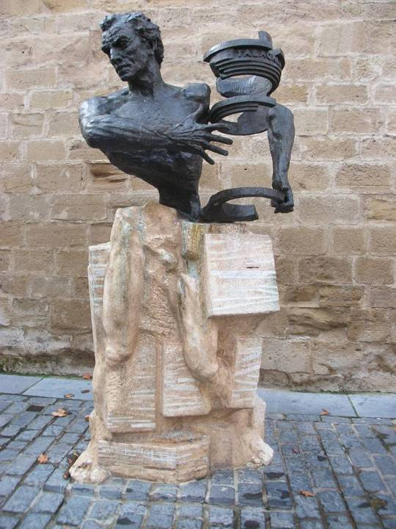
El hombre
histórico

Slide 27
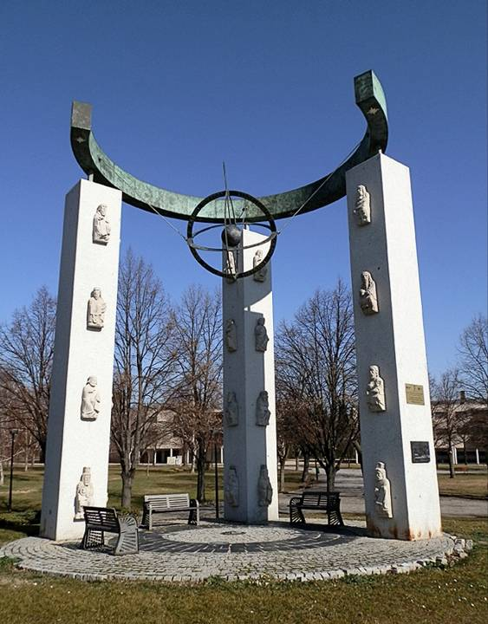
La entrada del camino de Santiago

Slide 28
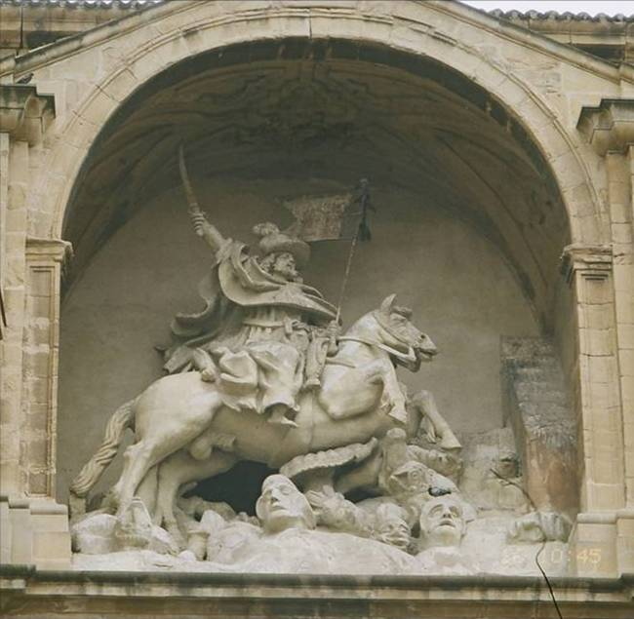
Santiago

Slide 29
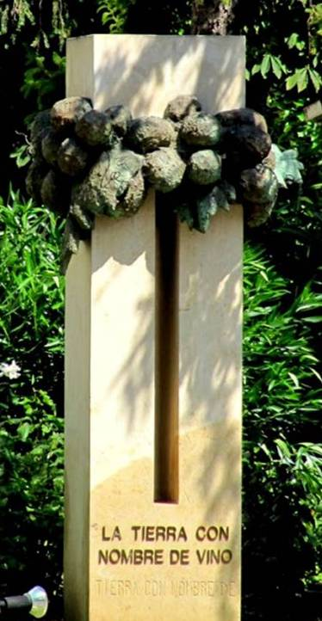
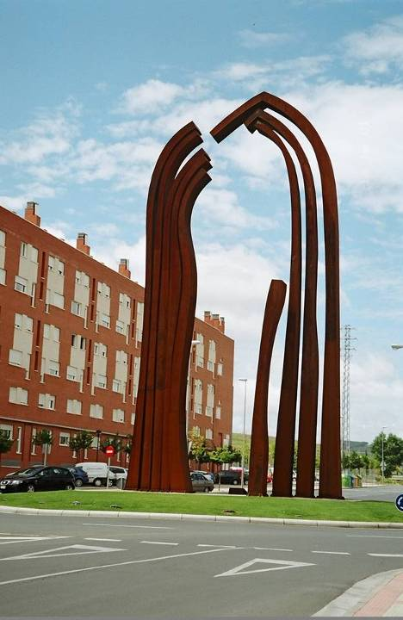
El Arco de Navarrete

Slide 30

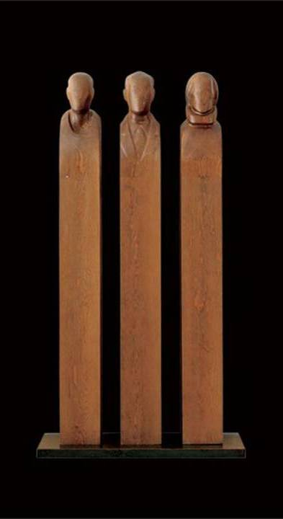
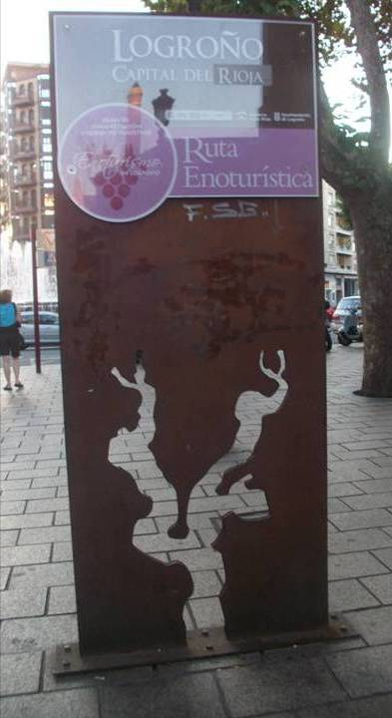
Loa pilares de la Universidad
Las rutas del vino

Slide 31

El Parque de La Cometa

Slide 32

El Parque del Ebro

Slide 33


San Francisco Javier
San Miguel Arcángel

Slide 34

Esta placa situada en la calle Portales, nos recuerda que aquí se rodó la “peli” Calle Mayor P

Slide 35

Los marchosos

Slide 36

Parque de La Laguna

Slide 37

A Francisco Saez Porres.
Luchador por la libertad y los derechos laborales

Slide 38


Slide 39

El Campillo

Slide 40


El pelotari Javier Adarraga
Gonzalo de Berceo

Slide 41

Las manos de
Titín III

Slide 42

La cota de altitud en la plaza del Ayuntamiento

Slide 43

Una prensa vinícola

Slide 44


El Marqués de la Ensenada
Sagasta
L

Slide 45



La desaparecida
“Casa de las tetas”

Slide 46

El mural
De Ibercaja

Slide 47

La Cigüeña

Slide 48


Mujer con paño
Lectora

Slide 49

Realidad, objeto de tiempo

Slide 50


Estudiante
Reloj de sol

Slide 51


Niña llorando
Niño con botijo

Slide 52



Slide 53



Slide 54



Las calles más típicas de
la ciudad de Logroño

Slide 55


Muñeca camarera
Monolito

Slide 56

En memoria del IX centenario del Fuero de la ciudad de Logroño
(1095 – 1995)

Slide 57

A las víctimas
de la violencia de género

Slide 58


Sor María
Pareja

Slide 59

El parque del Ebro

Slide 60

Un reloj de sol colgado en una fachada de

Slide 61

San Bartolomé

Slide 62

Peregrinos del Camino de Santiago

Slide 63


Bodegas Ontañón
San Ezequiel Moreno

Slide 64


Los Rotarios

Slide 65

La puerta de Santa Juliana

Slide 66



Árbol tallado

Slide 67


Da Vinci
San Antonio

Slide 68



El que a Logroño vino,
no comió chuletas
y no bebió vino…
¿A qué coño vino?

Slide 69



Accede a la sección que desees desde aquí:
Propia Creación
De la Red
Dedicatorias | Fechas Especiales | Graciosos
Historia y Arte | Lugares | Musicales
Naturaleza y Ciencias | Política | Reflexión
Religiosos | Románticos | Salud
Dedicatorias | Fechas Especiales | Graciosos
Historia y Arte | Lugares | Musicales
Naturaleza y Ciencias | Política | Reflexión
Religiosos | Románticos | Salud
Si deseas recibir pps periódicamente en tu correo electrónico subscríbete aquí:

